Slide 1



UBND QUẬN LONG BIÊN
TRƯỜNG MẦM NON NGUYỆT QUẾ
GIÁO DỤC THỂ CHẤT
Đề tài : Đi trong đường hẹp
Lứa tuổi : 24-36 tháng
Giáo viên : Nguyễn Thị Kim Dung
Năm học: 2024- 2025

Slide 2

1. Kiến thức
- Trẻ nhớ tên bài tập: Đi trong đường hẹp
- Hình thành và phát triển cho trẻ kĩ năng đi trong đường hẹp.
- Biết tên TCVĐ và biết cách chơi
2. Kĩ năng
- Khi đi trẻ biết đi vào bên trong đường hẹp, không dẫm vào vạch.
3. Thái độ
- Trẻ hứng thú tham gia hoạt động.

Slide 3

1. Đồ dùng của cô
- Nhạc bài hát: Đoàn tàu nhỏ xíu, bé tập thể dục.
- Hai đường thẳng rộng khoảng 35-40 cm
- Một số cây , hoa
- Vạch chuẩn
2. Đồ dùng của trẻ
- Ghế ngồi
- Mũ trẻ đội
- Trang phục của trẻ gọn gàng.

Slide 4
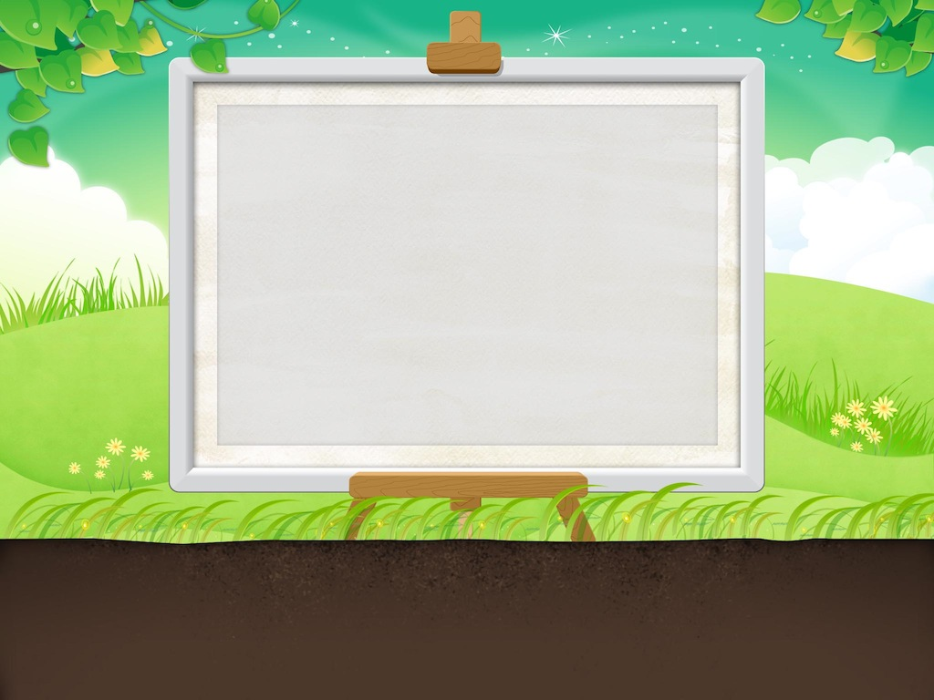
Cô cho trẻ chơi trò chơi: Chi chi chành chành

Slide 5

Khởi động
Tập theo nền nhạc bài hát
“ Đoàn tàu nhỏ xíu”

Slide 6
Trọng động
* BTPTC:
Tập theo bài “ Bé tập thể dục”

Slide 7


*VĐCB:
“Đi trong đường hẹp”

Slide 8
* TCVĐ:
“Con bọ dừa”

Slide 9

Hồi tĩnh:
Cho trẻ đi lại nhẹ nhàng

Slide 10

Bài học đến đây đã kết thúc

